Slide 1

e-SOCIAL
Notes:
CRCR

Slide 2


Entenda o eSocial
Obrigatório a partir de janeiro/2018;
Nova forma de prestação de informações no mundo do trabalho;
Atingirá 18 milhões de empregadores e 44 milhões de trabalhadores.
Projeto Conjunto do Governo Federal, Caixa Econômica Federal, Previdência Social, Receita Federal e Ministério do Trabalho.
www.escolaseac.com

Slide 3
Cumprimento de obrigações fiscais, trabalhistas e previdenciárias de forma unificada e organizada;
Substituição de 15 prestações de informações ao governo, como por exemplo GFIP, RAIS, CAGED e DIRF;
Benefícios aos trabalhadores - Acesso aos direitos trabalhista e previdenciários de maneira rápida e efetiva.
www.escolaseac.com

Slide 4
Principais Desafios do eSocial:
Validação Cadastral;
Mudança de Cultura das Organizações;
Adaptação de Novos Procedimentos na Área Trabalhista.
www.escolaseac.com

Slide 5
Portal Simplificado:
ME, EPP, MEIs poderão se utilizar do Portal Simplificado, que busca facilitar o cumprimento das obrigações fiscais, trabalhistas e previdenciárias para este publico.
Empregadores domésticos, pequenos produtores rurais e segurados especiais também serão direcionados ao Portal Simplificado.
www.escolaseac.com

Slide 6
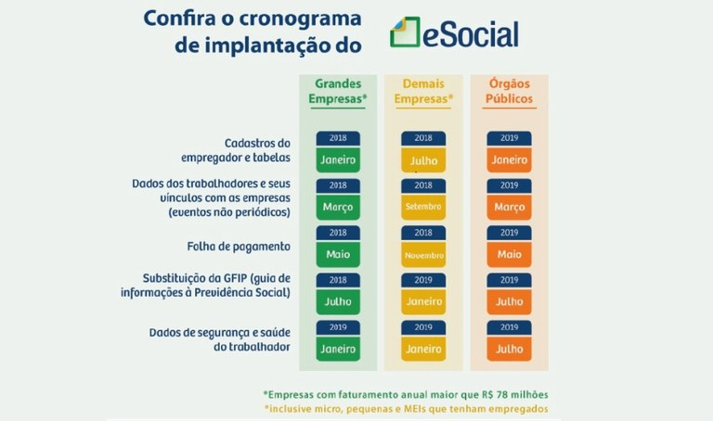
Cronograma de Implantação:
www.escolaseac.com

Slide 7
Etapa 1 – Grandes Empresas
Fase 1: Janeiro/18 – Cadastros e Tabelas;
Fase 2: Março/18: Informações relativas aos trabalhadores e seus vínculos (eventos não periódicos), como admissões, afastamentos e desligamentos;
www.escolaseac.com

Slide 8
Fase 3: Maio/18: Folha de Pagamento;
Fase 4: Julho/18: Substituição da GFIP;
Fatos Geradores que ocorram a partir de 01/07/2018.
Fase 5: Janeiro/19: Dados de Saúde e Segurança do Trabalhador.
www.escolaseac.com

Slide 9
Etapa 2 – Demais Empresas
Fase 1: Julho/18 – Cadastro do Empregador e Tabelas;
Fase 2: Set/18: Informações relativas aos trabalhadores e seus vínculos (eventos não periódicos), como admissões, afastamentos e desligamentos;
www.escolaseac.com

Slide 10
Fase 3: Nov/18: Folha de Pagamento;
Fase 4: Janeiro/19: Substituição da GFIP; Fatos Geradores que ocorram a partir de 01/01/2019.
Fase 5: Janeiro/19: Dados de Saúde e Segurança do Trabalhador.
www.escolaseac.com

Slide 11
Etapa 3 - Entes Públicos
Fase 1: Janeiro/19 – Cadastros dos Órgãos e Tabelas;
Fase 2: Março/19: Informações relativas aos servidores e seus vínculos com os órgãos (eventos não periódicos) Ex: admissões, afastamentos e desligamentos;
www.escolaseac.com

Slide 12
Etapa 3 - Entes Públicos
Fase 4: Julho/19: Substituição da GFIP;
Fatos Geradores que ocorram a partir de 01/07/2019.
Fase 5: Julho/19: Dados de Segurança e Saúde do Trabalhador.
www.escolaseac.com

Slide 13
eSocial x Sistemas Complementares:
eSocial:
Débitos
Remunerações;
Comercialização Produção Rural- PF
Aquisição Produção Rural - PF e PJ (PA –Programa de Aquisição de Alimentos-art. 19 da Lei 10.696/03)
Créditos:
Salário Família;
Salário Maternidade.
www.escolaseac.com

Slide 14
EFD-REINF
Débitos:
Retenções feitas sobre notas fiscais-Lei 9.711/98(serviços tomados);
Comercialização Produção Rural – PJ;
Patrocínio de Clubes de Futebol;
CPRB – Lei 12.546/11;
Receita de Espetáculos Desportivos;
Créditos:
Retenções Sofridas sobre notas fiscais Lei 9.711/98 (serviços Prestados).
www.escolaseac.com

Slide 15
EFD-REINF
Prazo de envio: Até o dia 15 do mês seguinte.
Quando dia 15 cair em dia não útil antecipa-se o envio para o primeiro dia útil anterior.
www.escolaseac.com

Slide 16
EFD-REINF
Inicio da Obrigatoriedade:
Grandes Empresas: Fatos Geradores ocorridos a partir de 01/05/2018;
Demais Empresas: Fatos Geradores ocorridos a partir de 01/11/2018.
Entes Públicos: Fatos Geradores ocorridos a partir de 01/05/2019.
IN 1701 de 03/2017 alterado pela IN 1767 de 12/2017.
www.escolaseac.com

Slide 17
DCTFWeb:
Inicio da Obrigatoriedade:
Grandes Empresas: Fatos Geradores ocorridos a partir de 01/07/2018, em substituição a GFIP.
Demais Empresas: Fatos Geradores ocorridos a partir de 01/01/2019, em substituição a GFIP.
Entes Públicos: Fatos Geradores ocorridos a partir de 01/07/2019.
Instrução Normativa 1787 de 02/2018.
www.escolaseac.com

Slide 18
DCTFWeb:
Inicio da Obrigatoriedade:
As pessoas jurídicas imunes e isentas devem obedecer ao prazo de 01/01/2019, mesmo que tenham registrado faturamento acima de R$ 78 milhões em 2016.
Instrução Normativa 1787 de 02/2018.
www.escolaseac.com

Slide 19
DCTFWeb
Recebe e consolida as apurações enviadas pelas escriturações;
Recebe outros créditos (importados ou inseridos manualmente);
Exclusões;
Suspensões;
Parcelamentos;
Compensações
Pagamentos.
www.escolaseac.com

Slide 20
DCTFWeb
Efetua a vinculação dos créditos com os débitos:
Apura o saldo a pagar;
Transmissão da DCTFWeb
Gera DARF, inclusive em atraso (Vencto dia 20 do mês seguinte);
Permite a retificação da DCTFWeb;
Permite consultas e geração de relatórios.
www.escolaseac.com

Slide 21
DCTFWeb
Efetua a vinculação dos créditos com os débitos:
Apura o saldo a pagar;
Transmissão da DCTFWeb –Prazo até dia 15 do mês seguinte;
Gera DARF, inclusive em atraso (Vencto dia 20 do mês seguinte);
Permite a retificação da DCTFWeb;
Permite consultas e geração de relatórios.
www.escolaseac.com

Slide 22
DCTFWeb
Prazo de Envio:
Envio Mensal até dia 15 do mês seguinte;
Envio Anual – Contempla a Gratificação Natalina e o envio deverá ser feito até dia 20 de dezembro do ano correspondente.
Lembrando que o não envio sujeita o contribuinte a multa, a qual será gerada automaticamente, e ainda, acarretará no impedimento de emissão de Certidão Negativa.
www.escolaseac.com

Slide 23
DCTFWeb - Atenção:
As ME e as EPP enquadradas no Simples Nacional que apresentam a DCTF em razão da CPRB deixarão de estar obrigadas à apresentação dessa declaração a partir do início da obrigatoriedade de apresentação da DCTFWeb, em conformidade com o cronograma apresentado.
www.escolaseac.com

Slide 24
Ambientes do eSocial:
Existem duas espécies de ambientes no eSocial:
a) Produção – Ambiente destinado para processamento e apuração das informações do empregador que produz todos os efeitos jurídicos.
b) Produção restrita - Ambiente de teste no qual as informações do empregador não serão validadas com os sistemas externos e não produzirão efeitos jurídicos.
www.escolaseac.com

Slide 25
Lógica do sistema e Recomendações:
Informações agrupadas por meio de eventos;
Sequencia Lógico dentro do processo;
Eventos iniciais serão utilizados nos eventos seguintes e para se alterar um dado é necessário verificar as consequências desta alteração.
www.escolaseac.com

Slide 26
Situação especial: Trabalhador Estrangeiro:
A Receita Federal, em parceria com o Ministério das Relações Exteriores - MRE, implementou nova sistemática de atendimento de inscrição no CPF para pessoas físicas residentes no exterior.
www.escolaseac.com

Slide 27
Procedimentos:
a) Preencher o formulário eletrônico nas versões em português, espanhol ou inglês, disponível no portal da RFB, no endereço www.receita.fazenda.gov.br, e imprimi-lo; e
b) Entregar o formulário, acompanhado de cópia dos documentos pessoais, em uma repartição consular brasileira (Consulado ou Embaixada com setor consular), para fins de conclusão da solicitação.
www.escolaseac.com

Slide 28
Descrição Simplificada
O eSocial não funciona por meio de um Programa offline Gerador de Declaração – PGD ou Validador e Assinador – PVA.
Não possui um aplicativo para download no ambiente do empregador/contribuinte/órgão público que importe o arquivo e faça as validações antes de transmitir.
www.escolaseac.com

Slide 29
O Arquivo pode ser Gerado de Duas Formas:
a) pelo sistema de propriedade do empregador/contribuinte/órgão público ou contratado de terceiros, ou
b) diretamente no Portal do eSocial na internet - http://www.esocial.gov.br/,
www.escolaseac.com

Slide 30
O Processamento do eSocial
Transmissão;
Validações, recibo de entrega ou mensagem de erro.
O número do recibo de entrega é a referência a ser utilizada em eventuais retificações ou exclusões.
Fonte: Manual do eSocial Versão 2.4
www.escolaseac.com

Slide 31
Acesso ao eSocial
Certificado digital A1 ou A3.
Os certificados digitais serão exigidos em dois momentos distintos:
Acesso e Assinatura Digital de Documentos.
A ME e EPP que possua apenas um colaborador, o MEI, o contribuinte individual, o segurado especial, o empregador doméstico, assim como o produtor rural pessoa física que possua até 7 empregados poderá enviar com código de acesso.
www.escolaseac.com

Slide 32
Como Será Feita a Constituição de Créditos e Geração de Guias de Recolhimento?
a) No sítio da Receita Federal do Brasil – RFB para as contribuições previdenciárias, contribuições para terceiros e imposto de renda referente à remuneração do trabalhador;
b) No sítio da Caixa Econômica Federal – CAIXA para o FGTS.
No DCTFWeb serão disponibilizadas as formas de liquidação dos débitos tributários.
www.escolaseac.com

Slide 33
Como Deve Ser Elaborada a Folha de Pagamento?
A folha de pagamento deve ser elaborada mensalmente, de forma coletiva, por estabelecimento, por obra de construção civil e por tomador de serviços, com a correspondente totalização.
www.escolaseac.com

Slide 34
Quais as Informações Deverão Constar na Folha de Pagamento?
Discriminar o nome dos segurados, indicando carreira, cargo, função ou serviço prestado;
Agrupar os segurados por categoria;
Indicar seguradas em licença maternidade;
www.escolaseac.com

Slide 35
d) destacar as parcelas integrantes e não integrantes da remuneração e os descontos legais;
e) indicar o número de quotas de salário-família atribuídas a cada segurado;
f) quantificar o número de horas extras prestadas por trabalhador no período;
g) indicar a quantidade de horas noturnas laboradas e o percentual aplicado para a obtenção do valor do adicional noturno.
www.escolaseac.com

Slide 36
Quando o Movimento da Folha Presume-se Aberto?
O movimento relativo à Folha de Pagamento presume-se aberto com o envio do primeiro evento “S-1200 – Remuneração do Trabalhador.
www.escolaseac.com

Slide 37
Quando o Movimento da Folha Presume-se Fechado?
A transmissão do evento “S-1299 - Fechamento dos Eventos Periódicos” pelo eSocial.
www.escolaseac.com

Slide 38
Qual o Regime Utilizado Para Apuração dos Tributos e Contribuições?
Contribuição Previdenciária e FGTS regime de competência;
Imposto de Renda Retido na Fonte regime de caixa.
www.escolaseac.com

Slide 39
Como Informar o Pagamento?
A data de pagamento efetivo ao empregado será informada no evento “S1210 - Pagamentos de Rendimentos do Trabalho”, acompanhada das rubricas que representam os descontos de IRRF, bem como das deduções da base IRRF (ex. pensão alimentícia), que seguem o regime de caixa.
www.escolaseac.com

Slide 40
Com Relação aos Pagamentos O Que São Exceções a Regra?
a) As situações de pagamento parcial;
b) O valor pago a título de Recibo de Antecipação de Férias.
www.escolaseac.com

Slide 41
Os valores pagos a título de férias integrarão a folha da competência (S-1200), proporcionalmente aos dias de férias gozados, como base de cálculo da Contribuição Previdenciária e do FGTS.
c) Os pagamentos relativos a competências anteriores efetuados no início de obrigatoriedade, devem ser informados no grupo [detPgtoAnt] e serão apenas informativos.
www.escolaseac.com

Slide 42
Como proceder nos casos
“Sem Movimento”?
O empregador enviará o “S-1299 - Fechamento dos Eventos Periódicos” como sem movimento na primeira competência do ano em que esta situação ocorrer.
Caso a situação sem movimento persista nos anos seguintes, o empregador/contribuinte deverá repetir este procedimento na competência janeiro de cada ano.
Fonte: Manual do eSocial Versão 2.2
www.escolaseac.com

Slide 43
Quais os Eventos São Passíveis de Alteração?
O procedimento ALTERAÇÃO das informações transmitidas ao eSocial ocorre somente nos eventos de Tabelas (S-1005 a S-1080) e no evento “S-1000 - Informações do Empregador.
www.escolaseac.com

Slide 44
Quais os Eventos São Passíveis de Retificação?
Todos os demais casos de “alteração” nas informações transmitidas serão tratados pelo eSocial como procedimentos de RETIFICAÇÃO, ou mesmo de EXCLUSÃO.
www.escolaseac.com

Slide 45
Importante:
As alterações em eventos não periódicos, e principalmente em eventos de Tabelas, podem trazer consequências nos cálculos e apurações de fechamento dos eventos periódicos.
Assim sendo, é necessário rigoroso controle para que uma alteração não torne inconsistente um movimento de evento periódico já fechado para determinado período de apuração.
www.escolaseac.com

Slide 46
Como Consultar as Informações Transmitidas?
O empregador declarante poderá recuperar as informações transmitidas “baixando” os arquivos enviados, utilizando-se da ferramenta eSocialBX.
www.escolaseac.com

Slide 47
Eventos de Saúde e Segurança no Trabalho – SST
São definidos como eventos de Saúde e Segurança do Trabalhador – SST os abaixo elencados:
S-1060 - Tabela de Ambientes de Trabalho;
S-2210 - Comunicação de Acidente de Trabalho;
S-2220 - Monitoramento da Saúde do Trabalhador;
S-2240 - Condições Ambientais do Trabalho - Fatores de Risco;
S-2241 - Insalubridade, Periculosidade e Aposentadoria Especial.
www.escolaseac.com

Slide 48
Tais eventos estão diretamente relacionados à SST, porém existem dados em outros eventos que serão utilizados para compor as informações existentes nos formulários substituídos, tais como o PPP e a CAT.
Desta forma, o fluxo do eSocial, no que tange às informações de SST, é estruturado da seguinte forma:
www.escolaseac.com

Slide 49
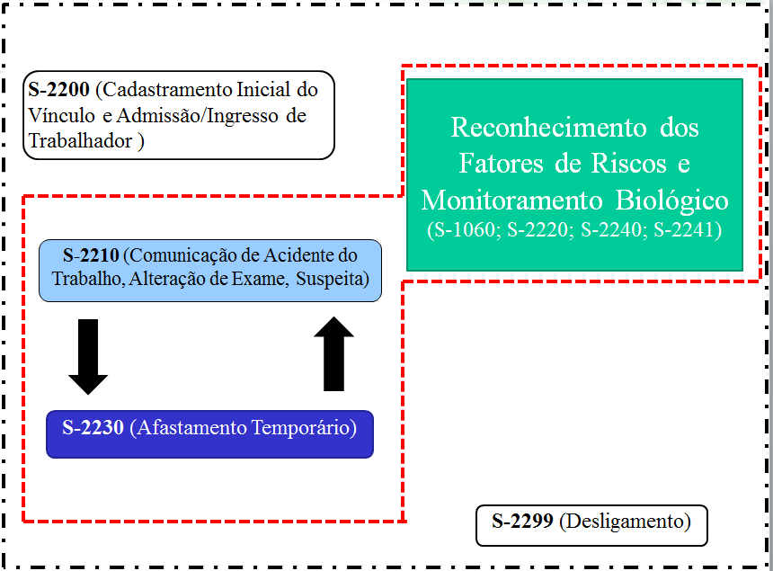
No grupo de “Reconhecimento dos Fatores de Risco e Monitoramento Biológico”, destacado no fluxo acima, estão incluídos os seguintes eventos:
www.escolaseac.com

Slide 50
Evento S-1060 – Tabela de Ambientes de Trabalho: Será descrito os ambientes existentes na empresa e os fatores de risco a ele associados (utilizar tabela 23), atribuindo-se um código a este ambiente.
www.escolaseac.com

Slide 51
Evento S-2220 – Monitoramento da Saúde do Trabalhador: Acompanhamento da saúde do trabalhador durante o seu contrato de trabalho, com as informações relativas aos atestados de saúde ocupacional (ASO) e seus exames complementares.
www.escolaseac.com

Slide 52
Evento S-2240 – Condições Ambientais do Trabalho – Fatores de Risco: Registrará a vinculação de cada trabalhador aos ambientes em que exercem atividades (códigos do evento S-1060). Será individualizado a quais fatores de risco o trabalhador está exposto, bem como a descrição das proteções coletivas e individuais utilizadas.
www.escolaseac.com

Slide 53
Evento S-2241 – Insalubridade, Periculosidade e Aposentadoria Especial: Informação das exposições declaradas no evento S-2240 acarretam o direito ao pagamento aos adicionais de Insalubridade, Periculosidade e da aposentadoria especial.
www.escolaseac.com

Slide 54
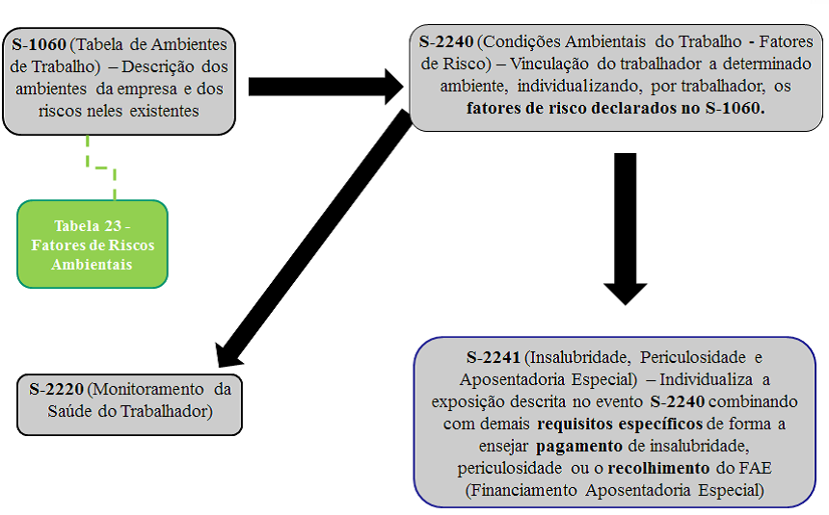
Para melhor sistematização das informações acima, podemos representá-las no seguinte fluxo:
www.escolaseac.com

Slide 55
Importante:
A efetiva declaração da empresa de que deve os adicionais de insalubridade e periculosidade será feita no evento “S-1200 – Remuneração do Trabalhador”.
www.escolaseac.com

Slide 56
Qual é o Papel da Tabela 23?
Promover o monitoramento efetivo do ambiente de trabalho e da exposição a fatores de risco.
Por tal motivo contempla todos os agentes nocivos constantes na Legislação Previdenciária pra fins de aposentadoria especial e Normas que regulamentam os adicionais de insalubridade e periculosidade permitindo a perfeita correlação entre os fatores de risco e o pagamento dos adicionais.
www.escolaseac.com

Slide 57
Quando Informar a Aquisição de Produção Rural-S1250?
Sempre que houver aquisição de produção rural de origem animal ou vegetal.
www.escolaseac.com

Slide 58
Quem está obrigado?
a) Pessoas Jurídicas em geral, quando efetuar aquisição de produtos rurais de pessoa física ou de segurado especial,
b) Pessoa Física (intermediário) que adquire produção de produtor rural pessoa física ou de segurado especial para venda no varejo a consumidor final pessoa física;
www.escolaseac.com

Slide 59
c) Entidade inscrita no Programa de Aquisição de Alimentos (PAA), quando a mesma efetuar a aquisição de produtos rurais no âmbito do PAA, de produtor rural pessoa física ou pessoa jurídica;
d) A cooperativa adquirente de produto rural;
e) A Companhia Nacional de Abastecimento (CONAB), quando adquirir produtos do produtor rural pessoa física ou do produtor rural pessoa jurídica, destinados ao Programa de Aquisição de Alimentos, instituído pelo art. 19 da Lei nº 10.696/2003.
www.escolaseac.com

Slide 60
Qual é o Prazo de Envio?
Este evento deve ser enviado até o dia 07 do mês seguinte ou antes do envio do evento S - 1299 – Fechamento dos Eventos Periódicos, o que ocorrer primeiro.
Antecipa-se o envio deste evento para o dia útil imediatamente anterior quando não houver expediente bancário.
www.escolaseac.com

Slide 61
Quais Algumas Outras Situações em que o Evento Deverá Ser Informado?
Na dação em pagamento, na permuta, no ressarcimento, na indenização ou na compensação feita com produtos rurais pelo produtor rural com adquirente, consignatário, cooperativa ou consumidor;
www.escolaseac.com

Slide 62
Quando houver qualquer crédito ou pagamento efetuado pela cooperativa aos cooperados, representando complementação de preço do produto rural, incluindo-se, dentre outros, as sobras, os retornos, as bonificações e os incentivos próprios ou governamentais;
www.escolaseac.com

Slide 63
Registro Preliminar - S2190
Evento Opcional
Não utilizar para trabalhadores sem vinculo.
Não é permitido retificar este evento havendo necessidade deverá ser excluído.
www.escolaseac.com

Slide 64
Admissão - S2200
Evento Obrigatório
Prazo de Envio
Validação Cadastral
www.escolaseac.com

Slide 65
Quais as Alterações Serão Registradas no Evento S-2206- Alteração de Contrato de Trabalho?
Remuneração,
Periodicidade de pagamento,
Duração do contrato,
Local,
Cargo ou Função,
Jornada,
entre outros.
www.escolaseac.com

Slide 66
Quem Está Obrigado?
Todo empregador em relação ao vínculo do empregado, ou a empresa de trabalho temporário em relação ao trabalhador temporário cujo contrato de trabalho seja objeto de alteração.
www.escolaseac.com

Slide 67
Importante:
Este evento não deve ser utilizado para corrigir informações enviadas incorretamente no evento de admissão do trabalhador. Neste caso deve ser enviado arquivo retificador do próprio evento de admissão.
www.escolaseac.com

Slide 68
Importante:
As alterações do contrato de trabalho devem ser transmitidas antes do envio do próximo evento de remuneração deste empregado/servidor, reportando-se à data do fato ocorrido.
www.escolaseac.com

Slide 69
Quando informar o evento S-2230 – Afastamento Temporário?
Sempre que houver afastamentos temporários dos empregados e trabalhadores avulsos, por quaisquer dos motivos elencados na tabela 18 – Motivos de Afastamento, bem como eventuais alterações e prorrogações.
www.escolaseac.com

Slide 70
Quem está obrigado?
O empregador, toda vez que o trabalhador se afastar de suas atividades laborais em decorrência de um dos motivos constantes na tabela 18, com indicação de obrigatoriedade.
www.escolaseac.com

Slide 71
Quais o Prazo de Envio dos Afastamentos?
a) Afastamento temporário ocasionado por acidente de trabalho, agravo de saúde ou doença com duração não superior a 15 (quinze) dias, deve ser enviado até o dia 7 (sete) do mês subsequente da sua ocorrência.
.
www.escolaseac.com

Slide 72
b) Afastamento temporário ocasionado por acidente de qualquer natureza, agravo de saúde ou doença não relacionados ao trabalho, com duração entre 3 (três) a 15 (quinze) dias, deve ser enviado até o dia 7 (sete) do mês subsequente da sua ocorrência.
www.escolaseac.com

Slide 73
c) Afastamento temporário ocasionado por acidente de trabalho, acidente de qualquer natureza, agravo de saúde ou doença com duração superior a 15 (quinze) dias, deve ser enviado até o dia 16 º dia do mês subsequente da sua ocorrência.
.
www.escolaseac.com

Slide 74
d) Afastamento temporário ocasionado pelo mesmo acidente, que ocorrerem dentro do prazo de 60 dias e totalizar, na somatória dos tempos, duração superior a 15 dias, independente da duração individual de cada afastamento, devem ser enviados isoladamente, no 16º dia do afastamento.
www.escolaseac.com

Slide 75
e) Demais afastamentos devem ser enviados até o dia 07 do mês subsequente ao da sua ocorrência ou até o envio dos eventos mensais de remuneração a que se relacionem.
www.escolaseac.com

Slide 76
Qual a Data a Ser Informada no Afastamento?
A data a ser informada no evento é a do efetivo afastamento do trabalhador.
www.escolaseac.com

Slide 77
Como Informar Novo Afastamento?
A informação de um novo motivo de afastamento só é possível mediante o envio do término do afastamento anterior. Por exemplo, se uma empregada gestante se afasta para gozo de férias e durante essas férias ocorre o parto, deve ser informado o retorno do afastamento relativo as férias na data anterior ao do parto (ou feita sua retificação caso a data do retorno já tenha sido informada) e encaminhado um novo evento de afastamento informando o início da licença maternidade.
www.escolaseac.com

Slide 78
Qual o Objetivo do Evento de Aviso Prévio?
Este evento tem como objetivo registrar a comunicação e o possível cancelamento do aviso prévio de iniciativa do empregador ou do empregado. Aviso prévio é o documento de comunicação, antecipada e obrigatória, em que uma das partes contratantes (empregador ou empregado) deseja rescindir, sem justa causa, o contrato de trabalho vigente.
www.escolaseac.com

Slide 79
Quem está obrigado?
O empregador, sempre que ocorrer a comunicação da rescisão do contrato de trabalho, sem justa causa.
Prazo de envio: este evento deve ser enviado em até 10 (dez) dias de sua comunicação.
www.escolaseac.com

Slide 80
Quando Deverá Ser Enviado o Aviso Prévio?
O aviso prévio indenizado não gera o envio deste evento. Esta informação constará somente no evento S-2299 - Desligamento.
Este evento deve ser utilizado apenas quando houver o cumprimento do aviso prévio.
O aviso prévio está classificado em 4 tipos, por indicação de quem avisou o desligamento:
www.escolaseac.com

Slide 81
Aviso prévio trabalhado dado pelo empregador ao empregado que optou pela redução de duas horas diárias (caput do art. 488 da CLT);
Aviso prévio trabalhado dado pelo empregador ao empregado que optou pela redução de dias corridos (parágrafo único do art. 488 da CLT);
www.escolaseac.com

Slide 82
Aviso prévio dado pelo empregado (pedido de demissão), não dispensado de seu cumprimento, sob pena de desconto, pelo empregador, dos salários correspondentes ao prazo respectivo (§2º do art. 487 da CLT);
Aviso prévio trabalhado dado pelo empregador rural ao empregado, com redução de um dia por semana (art. 15 da Lei 5889/73).
www.escolaseac.com

Slide 83
Como Informar Aviso Prévio Misto?
Tratando-se de aviso prévio misto, ou seja, parte trabalhada e parte indenizada, o empregador deve enviar o evento S-2250 – Aviso prévio, com a indicação da data prevista para a rescisão (fim do período trabalhado) e incluir no evento S – 2299 – Desligamento o valor do aviso prévio indenizado, correspondente aos dias indenizados.
www.escolaseac.com

Slide 84
A recuso do Trabalhador de Comparecer ao Trabalho no Aviso Prévio Altera o Tipo de Aviso?
A recusa do empregado de comparecer ao trabalho durante o período do cumprimento do aviso prévio não altera o tipo de aviso, devendo os dias sem comparecimento serem considerados como faltosos.
www.escolaseac.com

Slide 85
Quando Será Utilizado este Evento Para Cancelamento do próprio evento do Aviso Prévio?
A utilização deste evento para CANCELAR a comunicação do aviso prévio é opcional e pode ser utilizada quando o empregador deseja comunicar que houve a reconsideração do aviso prévio, após comunicar o AVISO PRÉVIO, seja ele de iniciativa da empresa ou do trabalhador, necessite torná-lo se efeito.
www.escolaseac.com

Slide 86
Como Proceder em Caso de Envio Indevido de Aviso Prévio?
Na hipótese deste evento, Aviso Prévio, ter sido transmitido indevidamente deve ser enviado o evento “S-3000 – Exclusão de Eventos”, para sua exclusão.
www.escolaseac.com

Slide 87
Como Proceder em Casos De Cumprimento Parcial do Aviso?
Em caso de cumprimento parcial de aviso, não há necessidade de retificação do evento S – 2250 – Aviso prévio e sim de ser informado no campo {IndCumprParc} do evento S-2299 as seguintes opções: “1 – cumprimento parcial em razão de obtenção de novo emprego; 2 – cumprimento parcial por iniciativa do empregador”. Tratando-se da opção “2”, o empregador deve informar, ainda, no evento “S – 2299 – Desligamento”, o valor dos dias indenizados de aviso prévio.
www.escolaseac.com

Slide 88
Como Proceder em Casos de Afastamento Temporário Durante o Aviso Prévio?
Ocorrendo afastamento temporário durante o cumprimento do aviso e, em razão disso, houver prorrogação da rescisão contratual, o aviso prévio não deverá ser retificado ou cancelado. O empregador deve enviar o evento “S-2230 – Afastamento temporário”.
www.escolaseac.com

Slide 89
Outras Informações sobre Aviso Prévio:
Todo aviso prévio deve ser validado por um evento de desligamento. Caso este não ocorra o aviso perde a validade na data do seu vencimento e o contrato continua válido.
O envio de um novo evento de aviso prévio implica o cancelamento do evento, anteriormente enviado.
www.escolaseac.com

Slide 90
Desligamento- S2290
São as informações destinadas a registrar o desligamento do trabalhador da empresa.
www.escolaseac.com

Slide 91
Qual é o Prazo de Envio Do Desligamento?
As informações de desligamento de empregados devem ser enviadas até 10 (dez) dias seguintes à data do desligamento, desde que não ultrapasse a data do envio do evento “S-1200 – Remuneração”, para o empregado a que se refere o desligamento.
www.escolaseac.com

Slide 92
O Que Deverá Ser Informado no Evento de Desligamento?
É nesse evento que a empresa deve informar os valores das verbas rescisórias, individualizando por itens da remuneração do trabalhador que, por sua vez, devem estar de acordo com a Tabela de Rubricas cadastrada pela empresa.
www.escolaseac.com

Slide 93
Como Informar Diferenças Salariais Devidas Após o Envio do Evento de Desligamento?
As diferenças salariais, provenientes de sentenças normativas, convenções ou acordos coletivos de trabalho e participação de lucros e resultados, devidas após o envio do evento “Desligamento”, devem ser informadas em campos próprios no evento S-1200 -Remuneração.
www.escolaseac.com

Slide 94
O que mais Informar no Evento de Desligamento?
Neste evento deve ser informado a Data do Atestado de Saúde Ocupacional – ASO Demissional e o CRM do médico responsável.
Para servidores de regime jurídico estatutário e regime administrativo especial deverão ser seguidas as regras dos respectivos estatutos.
www.escolaseac.com

Slide 95
Quais são Alguns Eventos Que Podem Ocorrer Após o Desligamento?
S-1200 - Remuneração relativa a períodos anteriores , desde que o período de referência esteja compreendido na vigência do contrato de trabalho;
www.escolaseac.com

Slide 96
S-2220 - Monitoramento de Saúde do Trabalhador;
S-2298 - Reintegração
www.escolaseac.com

Slide 97
Quando Utilizar o Evento de Reintegração?
Toda fez que o empregador por obrigatoriedade precisar reintegrar um colaborador.
Integram o conceito de reintegração, para fins do eSocial, todos os atos que restabelecem o vínculo tornando sem efeito o desligamento.
www.escolaseac.com

Slide 98
Qual o Prazo de envio?
Até o dia 07 (sete) do mês seguinte a que se refere a reintegração, desde que não ultrapasse a data do envio do evento “S-1200 - Remuneração de Trabalhador.
www.escolaseac.com

Slide 99
Na Reintegração o Que Dever Ser Mantido Com Relação ao Cadastro?
Na reintegração deve ser mantida a matrícula anteriormente cadastrada no eSocial.
www.escolaseac.com

Slide 100
Quando Utilizar o Evento S-2241 – Insalubridade, Periculosidade e Aposentadoria Especial?
Este evento é utilizado pelo empregador para registrar os fatores de risco descritos na Tabela 23 – Fatores de Risco Ambientais, que criam condições de insalubridade ou periculosidade no ambiente de trabalho, bem como a aposentadoria especial.
www.escolaseac.com

Slide 101
S-2300 – Trabalhador Sem Vínculo de Emprego/Estatutário
Este evento é utilizado para prestar informações cadastrais relativas a trabalhadores que não possuem vínculo de emprego/estatutário com a empresa/órgão público.
www.escolaseac.com

Slide 102
S-2300 – Quem Esta Obrigado?
O empregador gestor de mão de obra, o sindicato de trabalhadores avulsos não portuários e a cooperativa, quando utilizarem mão de obra dos seguintes trabalhadores, sem vínculo de emprego ou estatutário.
www.escolaseac.com

Slide 103
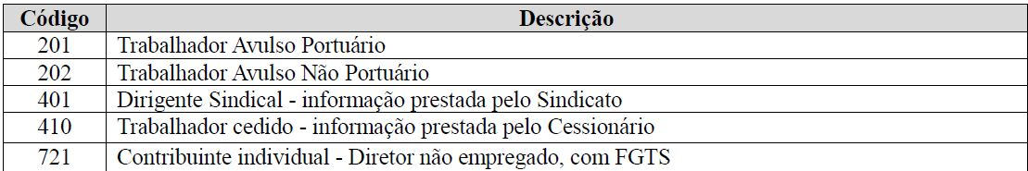
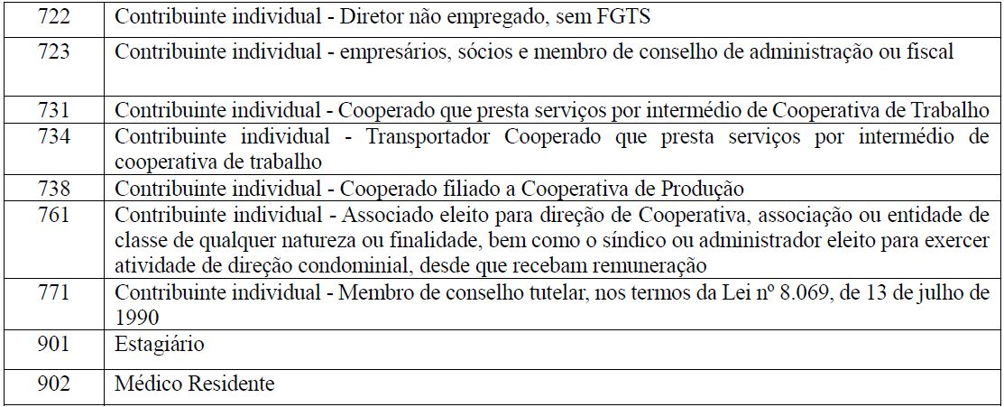
www.escolaseac.com

Slide 104
S-5002 – Imposto de Renda Retido na Fonte:
Trata-se de um evento de retorno do ambiente nacional do eSocial para cada evento de Pagamentos de Rendimentos do Trabalho (S-1210), que tenha sido transmitido pelo empregador e internalizado pelo ambiente nacional do eSocial após as devidas validações.
www.escolaseac.com

Slide 105
S-5002 – Imposto de Renda Retido na Fonte:
Neste evento constará a totalização dos rendimentos tributáveis e não tributáveis, o Imposto de Renda Retido na Fonte, as deduções do rendimento tributável bruto, isenções, demandas judiciais e suspensão de incidência em função de decisões judiciais.
www.escolaseac.com

Slide 106
Qual o Prazo de Envio?
O evento é gerado na medida em que os eventos de pagamentos são transmitidos e após as devidas validações.
www.escolaseac.com

Slide 107
Pré-requisitos:
Envio de evento de Pagamentos de Rendimentos do Trabalho (S-1210).
Informações Adicionais:
Para geração dos valores contemplados no evento S-5002, são utilizadas informações do evento de pagamentos (S-1210) e também informações dos eventos remuneratórios (S-1200, S-1202, S-1207, S-2299 e S-2399) que tenham sido referenciados no evento de pagamentos.
www.escolaseac.com

Slide 108
Exclusão de Eventos
Utilizado para tornar sem efeito um evento enviado indevidamente, o qual deve estar incluído entre as faixas S-1200 a S-2400, com exceção dos eventos S-1299 – Fechamento dos Eventos Periódicos e S-1298 – Reabertura dos Eventos Periódicos.
www.escolaseac.com

Slide 109
Pré-requisitos:
Envio anterior do evento a ser excluído.
Informações Adicionais:
A exclusão implica a perda dos efeitos jurídicos relativos ao cumprimento da obrigação de prestar informações ao eSocial, dentro dos prazos estabelecidos.
www.escolaseac.com

Slide 110
Importante:
Não é possível excluir nenhum dos eventos periódicos relativos ao período de apuração fechado, ou seja, para o qual já exista evento S-1299 – Fechamento dos Eventos Periódicos - antes do envio do evento de reabertura respectivo S-1298 – Reabertura dos Eventos Periódicos - para o período de apuração.
www.escolaseac.com

Slide 111
Para a exclusão de um evento deve-se informar o número de seu recibo de entrega.
No caso de exclusão de eventos em que exista a identificação do trabalhador, o eSocial, além do número do recibo de entrega também valida o CPF e NIS do trabalhador.
www.escolaseac.com

Slide 112
Este evento não pode ser utilizado para exclusão dos registros que compõem as tabelas (S-1005 a S1080) e as informações do empregador/contribuinte (S-1000).
www.escolaseac.com

Slide 113
Novidades x eSocial
Ambiente de Testes DCTFWEB
A partir do dia 8 de maio de 2018, estará disponível para testes, em ambiente de produção restrita, a Declaração de Débitos e Créditos Tributários Federais Previdenciários e de Outras Entidades e Fundos (DCTFWeb).
www.escolaseac.com

Slide 114
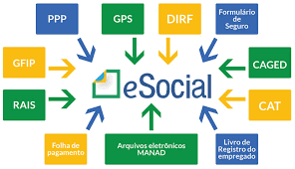

O e-Social traz novas exigências com relação a Legislação trabalhista?
Não!!! O eSocial não pretende exigir nenhuma informação que já não seja do cotidiano trabalhista.
www.escolaseac.com

Slide 115
Referências:
Manual eSocial Versão 2.4
Manual DCTFWeb 1.0
Potal eSocial
Instruções Normativas 1701, 1767 e 1787.
www.escolaseac.com

Slide 116
“Se você quer chegar onde a maioria não chega, faça o que a maioria não faz” Bill Gates
“Nunca deixe que o medo de cair te impeça de voar”
MUITO OBRIGADO!!!
www.escolaseac.com

